Slide 1
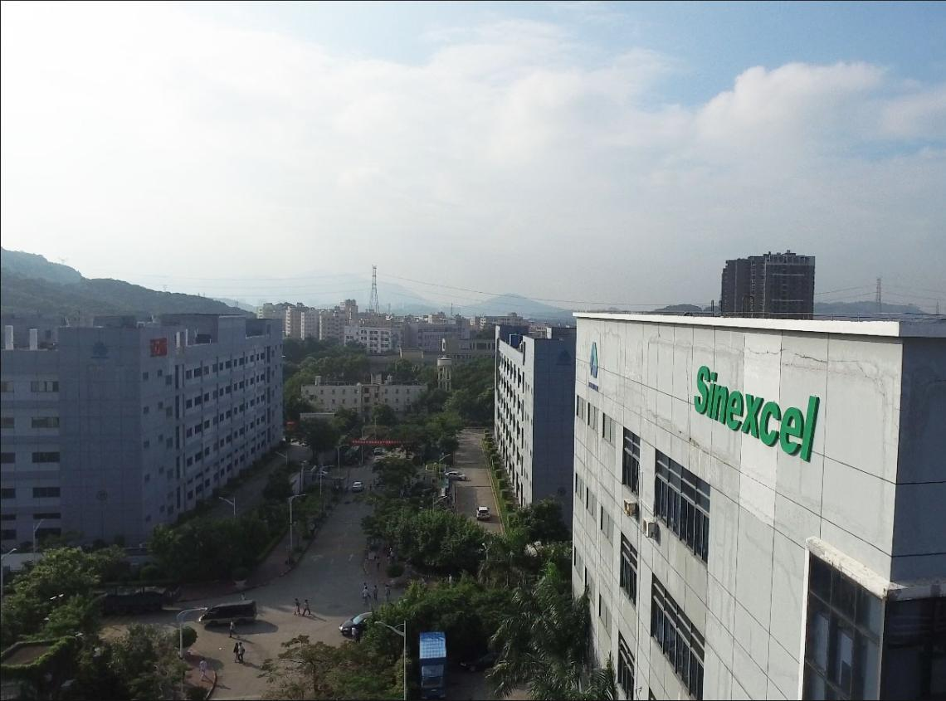
2018
盛弘电气
Sinexcel Electrics
专注于智慧电力能源解决方案
数据中心技术交流
2018.6.25
Notes:
1、更好的能效，更美的生活
2、专注于智慧电力解决方案
3、致力于电力电子技术及业务
为能源互联网提供核心电力设备

Slide 2
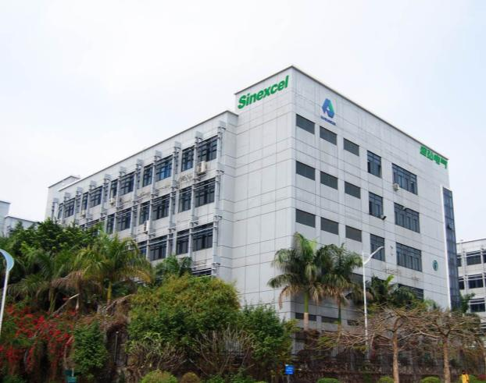
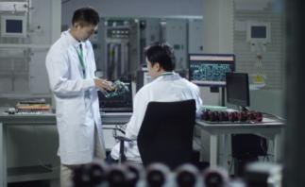
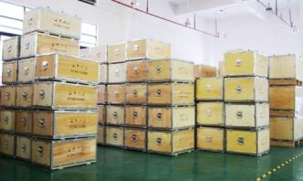
S
创业 | 企业概况
深圳市盛弘电气股份有限公司
股票代码 300693
Company Introduction
总部深圳、员工近600人、研发占比30%
50+项技术专利
集研发、生产、销售、服务为一体
20+个办事处、产品应用世界各地
办事处：北京、上海、广州、沈阳、济南、青岛、西安、成都、杭州、南京、合肥
武汉、长沙、昆明、厦门······
Notes:
公司基本情况
1、处于深圳
2、占地面积——集研发、生产、销售与服务为一体
3、团队的基因是外企-艾默生、华为
3、全国办事处

Slide 3



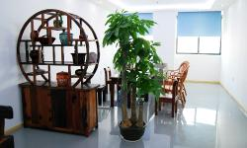


全球经济形势严峻
业绩增额依然保持稳健势头
S
员工情况
Employee status
600
30%
1/3
年
轻
以 进 取
员工总数
研发员工占比
85后员工占比
校招精英 · 骨干员工
以 热 血
来 创 造
来 开 拓
Notes:
深圳公司的特点，卡两头——40%研发，服务30%，生产主要外包
团队年轻、氛围活泼
富有创造力的环境——高产创新的成果

Slide 4
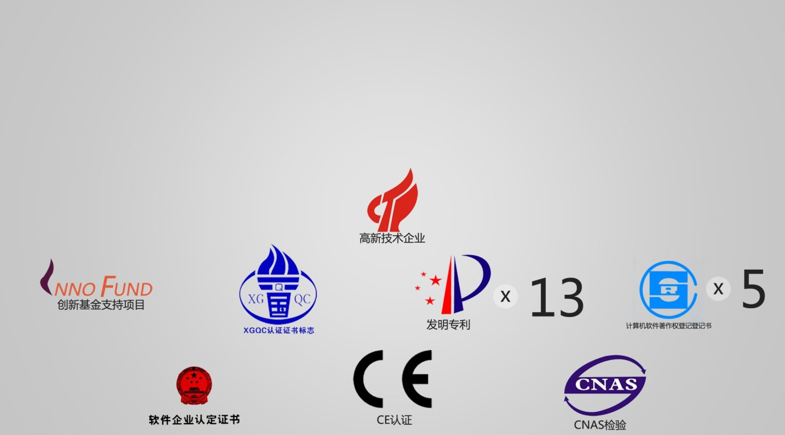
公司及产品资质
50+项授权专利技术，其中13项发明专利、17项实用新型专利。
并获多种认证：
中国电科院、信息产业部、中国质量认证中心、鉴衡、IEEE国际电工委员会、ETL、TUV、CE、SAA、UL、BV···
国家创新基金
深圳市科技研究开发计划
光伏逆变器获中国(金太阳)、德国(TUV)、意大利(ENEL)、澳大利亚(CSA)、美国(UL)、鉴衡认证
Notes:
德国 TUV
产品的认证资质是最齐全得，1、业务做的很早 2、业务横夸 全球各个大洲

Slide 5

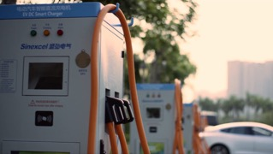
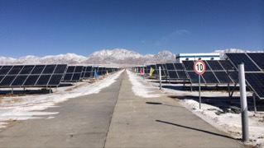
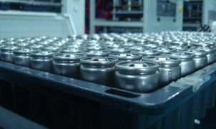

S
盛弘业务
Sinexcel Business
电能质量业务
电动汽车充电业务
储能微网业务
电池化成与检测业务
全球低压电能质量解决方案领导者
国内电动汽车充电桩制造领跑者
掌握储能微网变流技术领先者
电池检测节能技术探索者

Slide 6
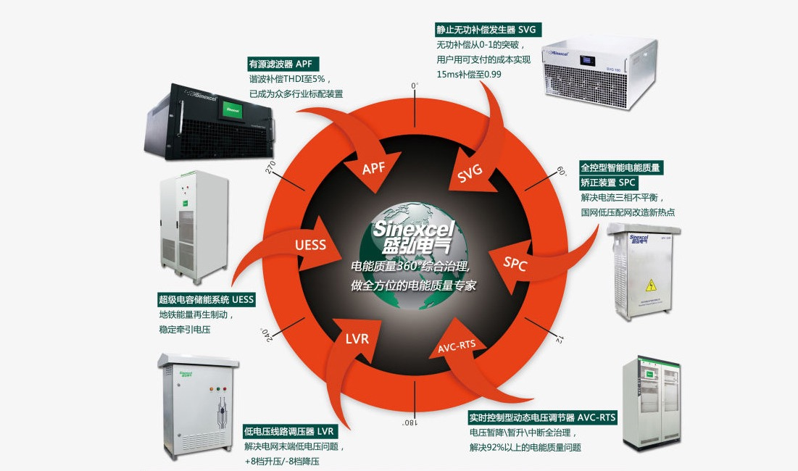

Slide 7
电能质量主要问题
电能质量
电流质量
无功
谐波
电压质量
暂降
中断
等等
不平衡
低电压
盛弘电气服务范围

Slide 8

Sinexcel
IDC机房
电能质量综合解决方案

Slide 9
IDC 无功及谐波现状

Slide 10

IDC无功及谐波现状
6脉动+无源滤波
谐波&轻载容性无功
工频UPS
12脉动
谐波&感性无功
高频UPS
PFC电路
容性无功&谐波
轻载
HVDC
PFC电路
容性无功&谐波
空调系统
变频器
谐波&感性无功
照明系统
开关电源
谐波&容性无功

Slide 11
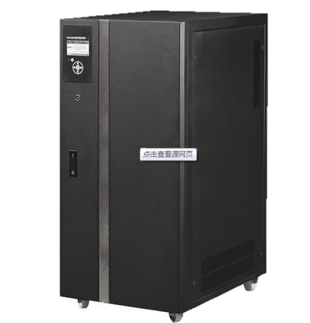
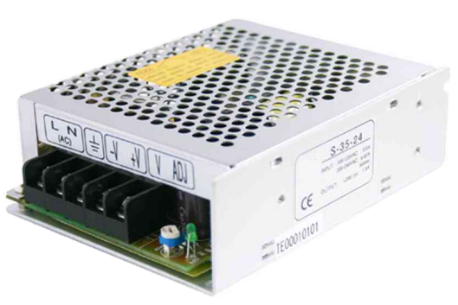
IDC的主要谐波源
开关电源
又称交换式电源、开关变频器，是一种高频化电能转换装置。其功能是将一个位准的电压,透过不同形式的架构转换为用户端所需求的电压或电流。
UPS
即不间断电源，是一种含有储能装置，以整流器、逆变器为主要组成部分的稳压稳频的交流电源。主要利用电池等储能装置在停电时给计算机/服务器、存储设备、网络设备等计算机、通信网络系统或工业控制系统、需要持续运转的工业设备等提供不间断的电力供应。

Slide 12
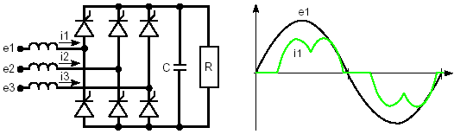
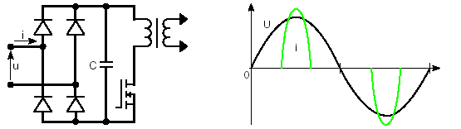
谐波源分析
UPS
开关电源
UPS-----UPS其内部主要是三相全桥6脉整流电路或六相全桥12脉整流电路，6脉整流主要产生6N±1次谐波，12脉整流主要产生12N±1次谐波.
开关电源----主要产生3、5、7次谐波

Slide 13
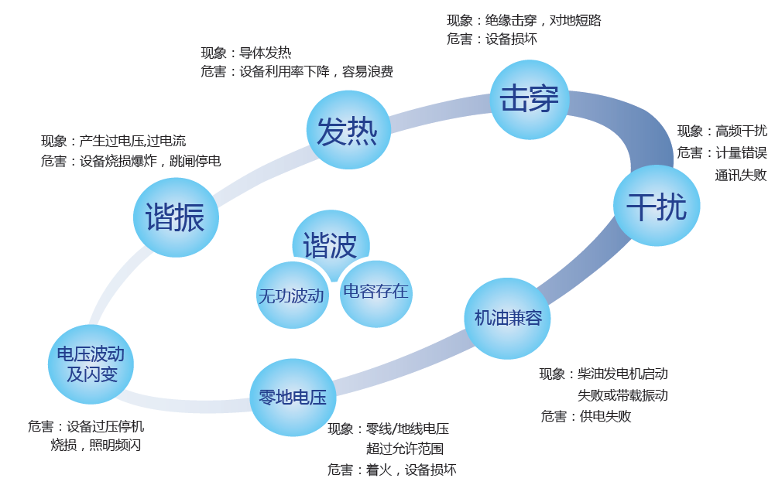
无功及谐波对系统的负面影响

Slide 14

无功及谐波对系统的负面影响
现 象：柴油发电机容易发生启动失败或带载震荡
影响设备：柴油机，UPS，通信及IT设备
危 害：供电失败，油机输出波动
谐波电流在变压器端会形成电压畸变，影响油机励磁。
容性无功的存在可导致油机输出不稳定甚至停机。

Slide 15

无功及谐波对系统的负面影响
现 象：零线与地线电压超过IT设备能够允许的范围
影响设备：IT设备
危 害：IT设备数据通信故障或效率下降，IT设备损坏
3次谐波电流会在零线叠加，导致零地电压偏高；此外三相不平衡电流也会导致零地电压升高，危机通信和IT设备的正常运行；

Slide 16
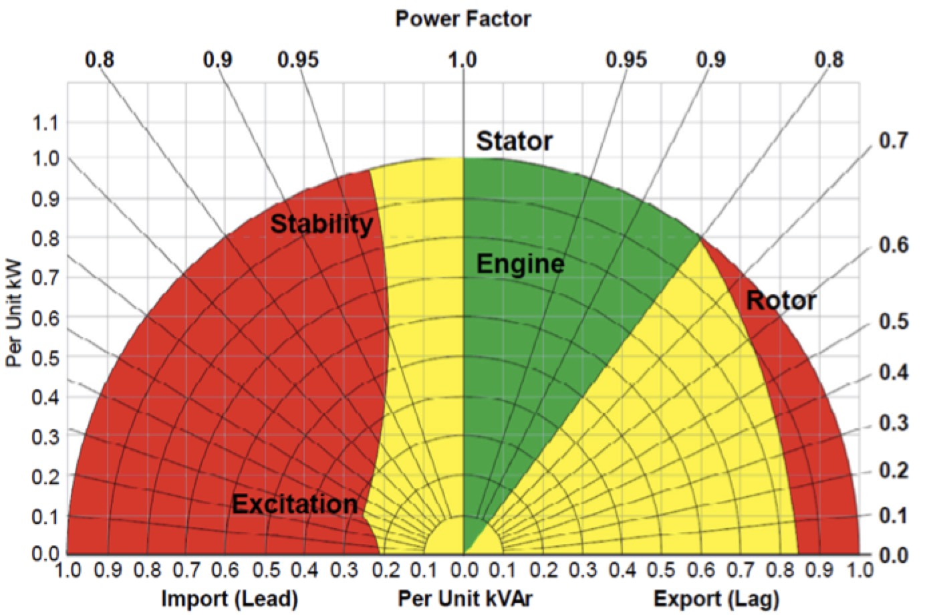
无功及谐波对系统的负面影响
柴油发电机容性无功带载能力

Slide 17
无功及谐波现状
一次系统示意图
高频UPS（轻载）

Slide 18
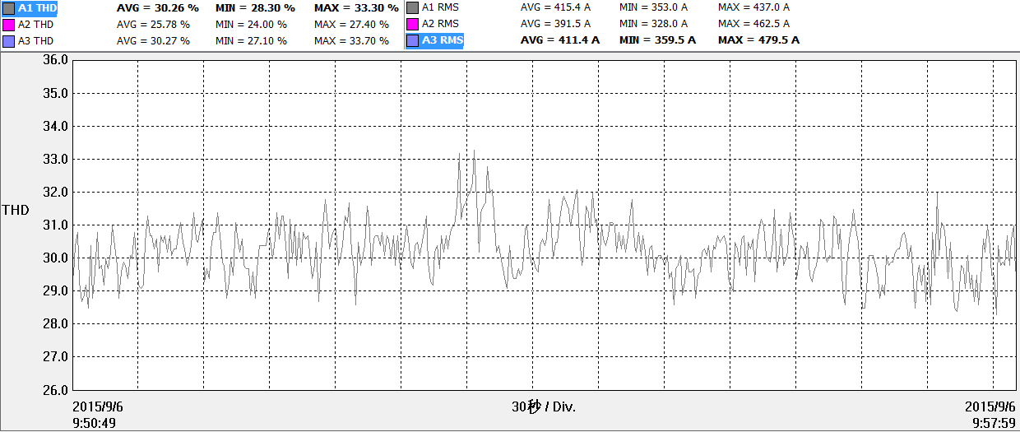
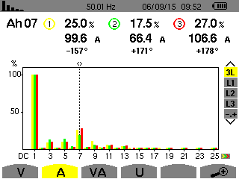
无功及谐波现状
总进线侧实测数据（测试点F）
问题1：谐波
THDI
IRMS
MAX=33.7%
MIN =27.1%
MAX=479.5A
MIN =359.5A

Slide 19
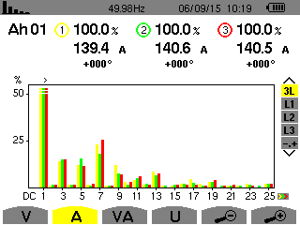
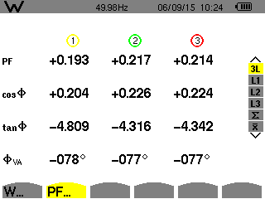
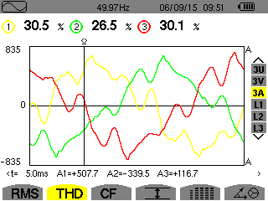
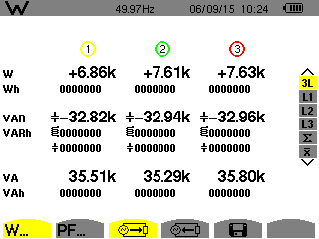
无功及谐波现状
2# UPS出线侧实测数据（测试点G）
问题1：谐波
问题2：容性无功
基波电流
功率因数
电流
畸变
容性无功

Slide 20
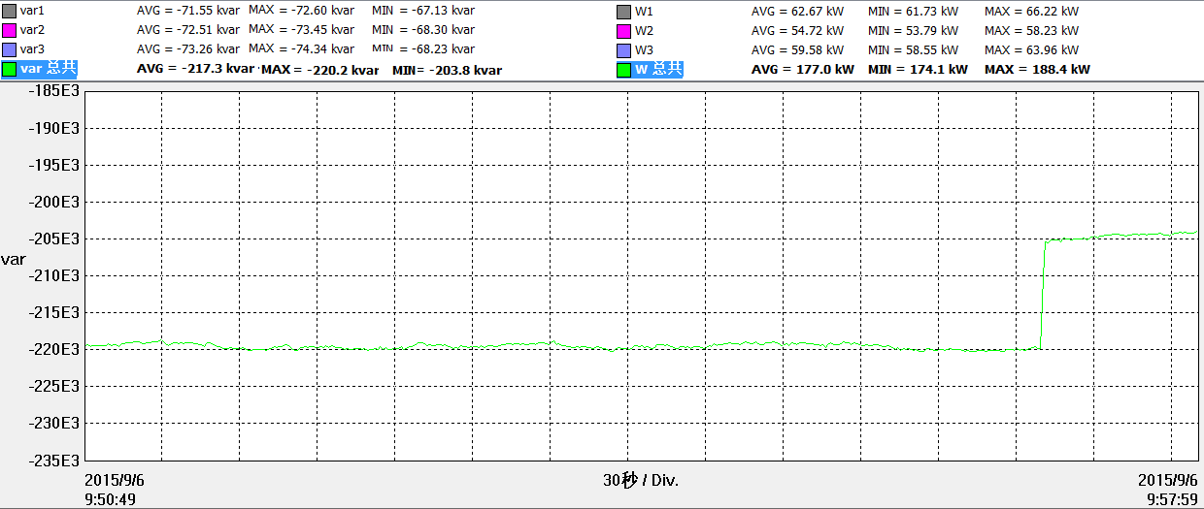
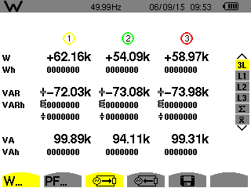
无功及谐波现状
总进线侧实测数据（测试点F）
问题2：容性无功
Q
P
AVG=-217.3kvar
MAX=-220.2kvar
MIN =-203.8kvar
AVG=177.0kW
MAX=188.4kW
MIN=188.4kW
COSΦ = 0.626

Slide 21
盛弘产品解决方案

Slide 22
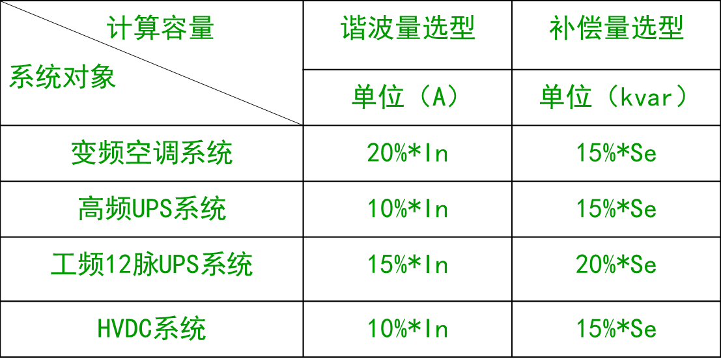
APF及SVG在数据中心的应用
谐波及无功治理容量推荐配置
In：变压器额定电流 Se：变压器额定功率

Slide 23
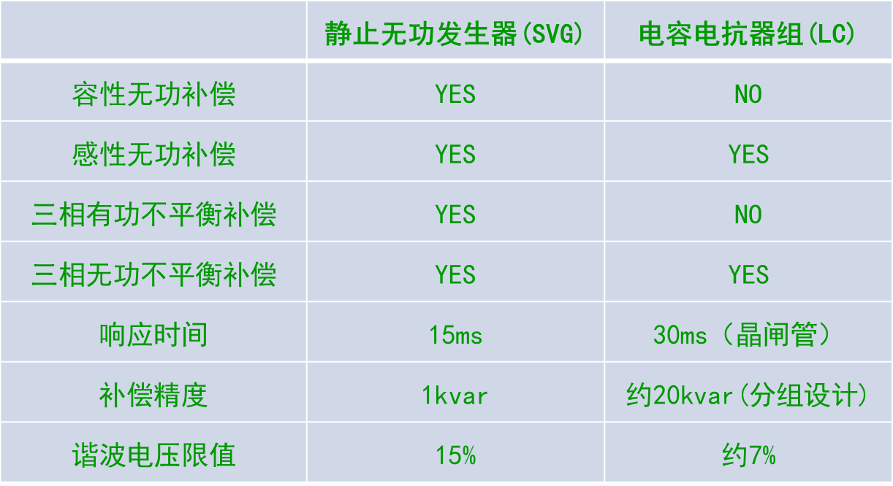
APF及SVG在数据中心的应用

Slide 24
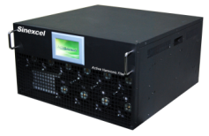
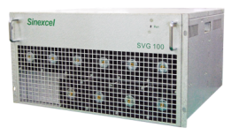
APF及SVG在数据中心的应用
Sinexcel 有源滤波器（APF）
Sinexcel 静止无功发生器(SVG)
+
高效谐波滤除
快速双向无功补偿
滤波宽度：2至50次
滤波深度：95%
提供双向无功输出及三相不平衡补偿

Slide 25
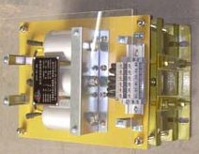
APF及SVG在数据中心的应用
UPS自带无源滤波器
Sinexcel静止无功发生器(SVG)
+
谐波滤除
快速双向无功补偿
提供双向无功输出及三相不平衡补偿

Slide 26
主动式电能质量解决方案
谐波电流在变压器端会形成电压畸变，影响油机励磁。
有源滤波器具有2-50次全频谱补偿能力，谐波滤除率远高于无源滤波器，完美解决。
无源滤波器针对特定次数设置补偿支路，滤除效果较好，但存在无功过补的现象。
油机启动切换到负载时，由于设备充电造成暂时容性，导致油机输出不稳定甚至停机。
静止无功发生器具有双向无功补偿能力，且响应时间小于15ms，完美解决。
采用无源滤波的IDC机房及含滤波电容的UPS，在轻载时产生容性无功，导致油机输出
不稳定甚至停机。
静止无功发生器具有双向无功补偿能力，且响应时间小于15ms，完美解决

Slide 27
主动式电能质量解决方案
3次谐波电流会在零线叠加，导致零地电压偏高；
有源滤波器具有2-50次全频谱补偿能力，谐波滤除率远高于无源滤波器，完美解决。
IDC机房无源滤波器一般设置5、7、11、13次滤波支路，无3次谐波滤除功能。
此外三相不平衡电流(有功及无功)也会导致零地电压升高，危机通信和IT设备的正常运行；
静止无功发生器在补偿无功的同时对负载三相不平衡进行精确调整，完美解决
SVG可用于补偿变压器空载无功；
数据中心从新建到满负荷投入有一定时间周期，在低载期变压器无功不可忽略

Slide 28
产品设计理念&数据中心配套优势

Slide 29
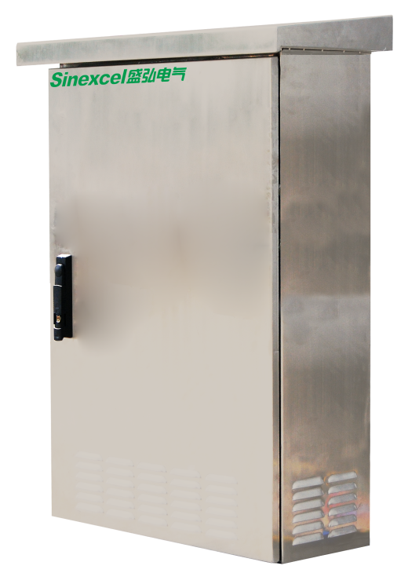
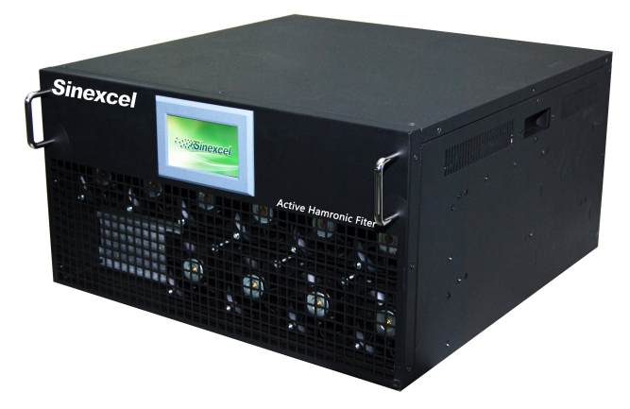
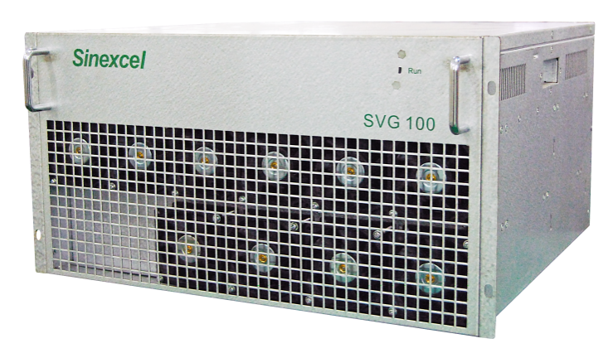
400V标准模块
有源滤波器
APF
静止无功发生器
SVG
智能电能质量矫正装置
SPC

Slide 30
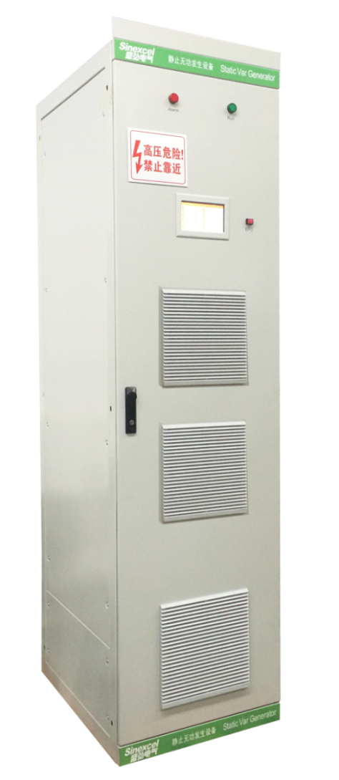
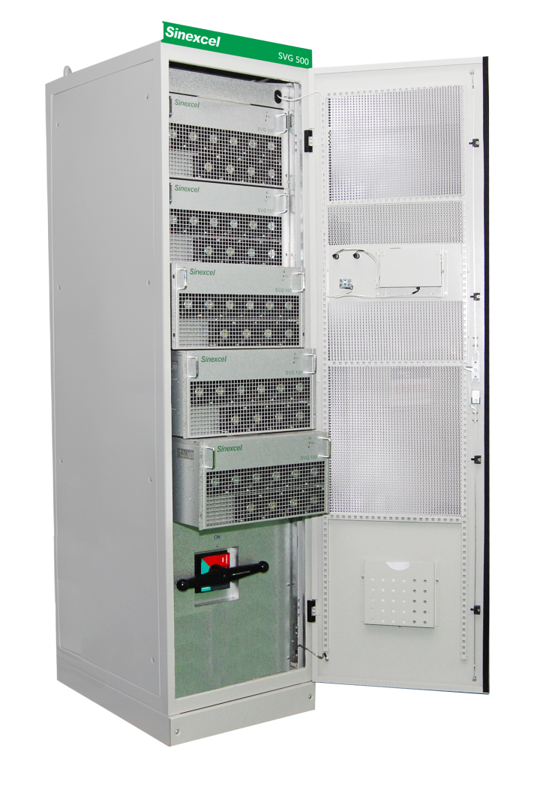
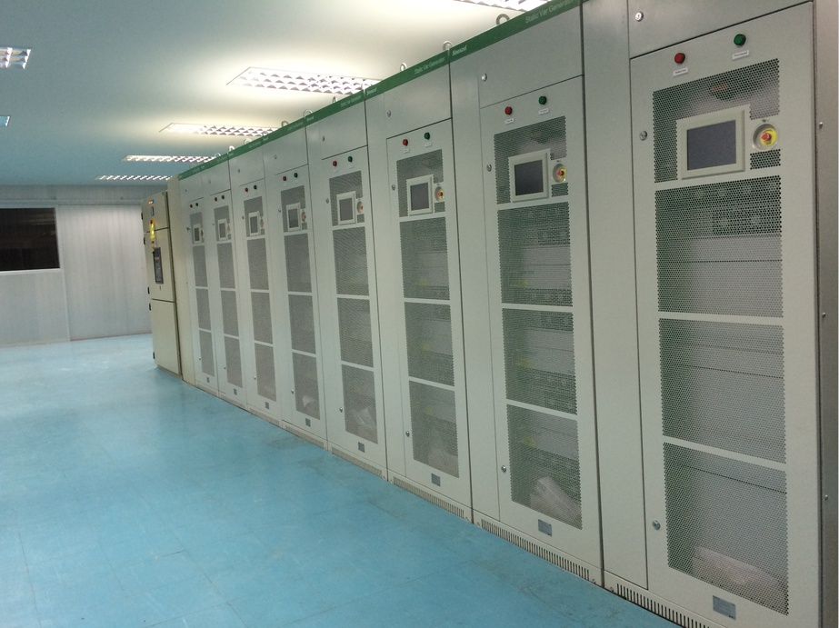
机柜
易安装·易更换·易并柜

Slide 31
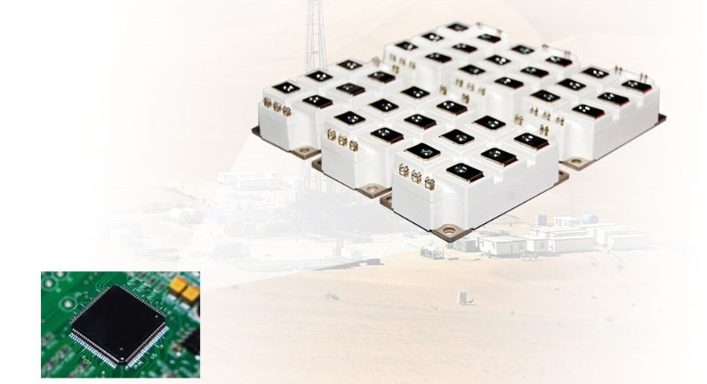
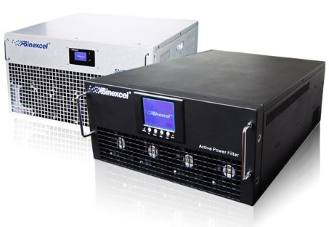
产品设计理念
全控型技术
从技术上实现精确完美补偿
Sinexcel
模块化理念
从设计上实现稳定易用高效的要求

Slide 32
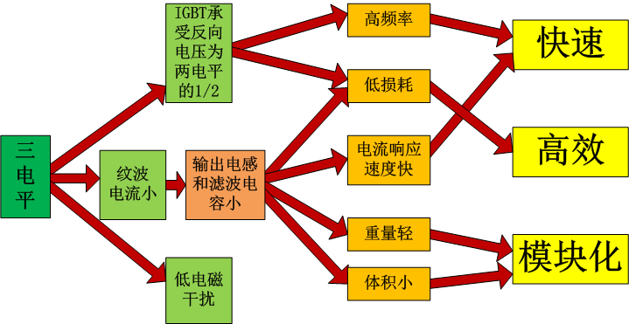
产品设计理念

Slide 33
自主开发
拥有全自主知识产权，拥有多项专利技术
序号 | 案件文号 | 专利名称 | 专利类型
1 | CN0810442WL | 三电平逆变器的控制方法 | 发明
2 | CN0910569WL | 一种PFC整流电路 | 发明
3 | CN0810443WL | 一种单相谐波电流检测方法 | 发明
4 | CN0920273WL | 一种有源电力滤波器 | 实用新型
5 | CN0820357WL | 电源电流检测装置 | 实用新型
6 | CN0930218WL | 有源电力滤波器(APF-25) | 外观

Slide 34
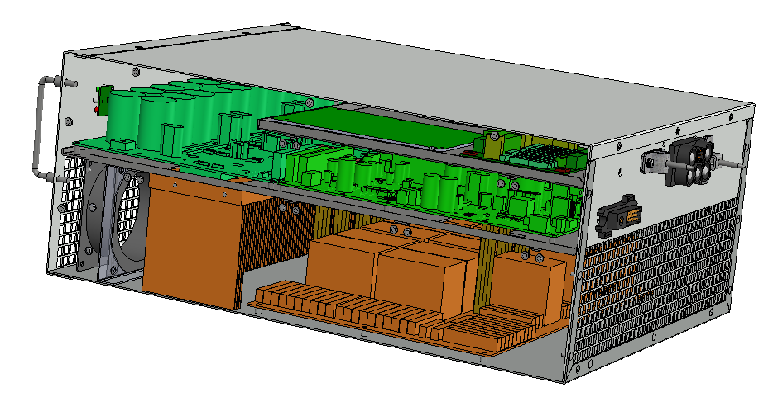
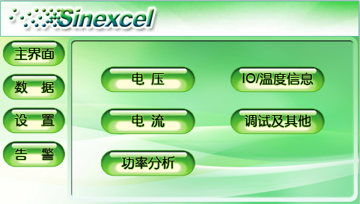
产品设计理念
独立风道设计
关键器件
温度监控
散热/防尘/防水雾
上层电子元器件
进风道
出风口
下层散热器 电感
易安装·易更换·易并柜
宽电压范围 -40%- 20% | 过压保护 | 欠压保护 | 过温保护
短路保护 | 逆变桥反向保护 | 过补偿保护 | 输出电流异常
保护功能

Slide 35
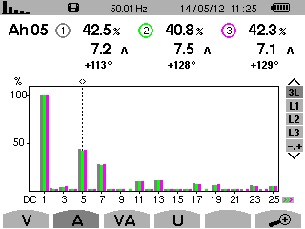
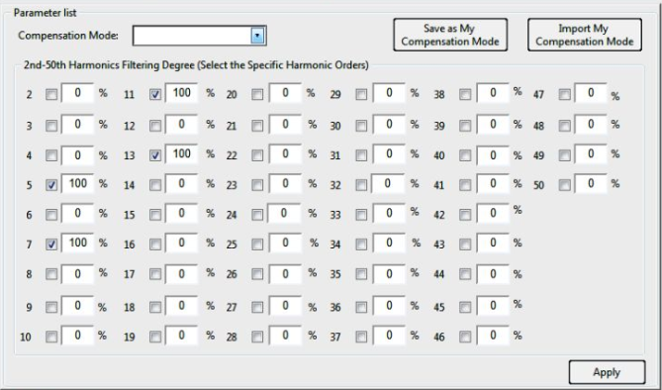
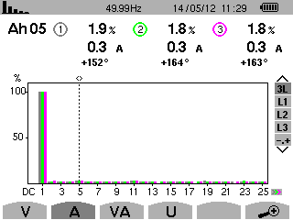
产品设计理念
2-50 次谐波
补偿能力
调设特定的谐波补偿次数/ 百分比
谐波、无功补偿、不平衡负载补偿

Slide 36
产品设计理念
安培
智能傅立叶算法, 自主学习和适应系统阻抗特性神经网络
开启后逐步增加系统补偿容量，自动避让谐振点，5分钟内达到额定容量。
谐振监控和
自动管理
实时监控系统阻抗, 系统一旦发生谐振，有源滤波器自动停止补偿，谐振消除后重新自动补偿

Slide 37
2~50次谐波同时补偿，并且可指定补偿次数
>97%工作效率，损耗小
95%谐波滤除率； 99%基波无功滤除率
全响应时间小于5ms
智能FFT、FFT及瞬时无功三种算法模式
模块化设计
谐波、无功及不平衡负载三种补偿模式
全功能液晶监控系统
-40%-20%电压范围
3DSP+CPLD全数字控制方式
三电平逆变电路
电科院认证，信息产业部认证，BV认证，CE认证，CQC认证等
模块化领袖先锋
技术优势
技术特点

Slide 38
电压等级 | 产品 | 容量 | 机型
208V/400V | APF | 5A、10A、15A、25A、35A、50A、60A、75A、100A、150A | 壁挂式、机架式
 | ASVG | 30kvar、50kvar、100kvar(仅机架) | 壁挂式、机架式
 | SVG | 30kvar、50kvar、100kvar(仅机架) | 壁挂式、机架式
480V | APF | 35A、50A、75A、90A | 壁挂式、机架式
 | SVG | 30~110kvar | 壁挂式、机架式
690V | APF | 35A、50A、75A、90A | 壁挂式、机架式
 | SVG | 30~110kvar | 壁挂式、机架式

Slide 39
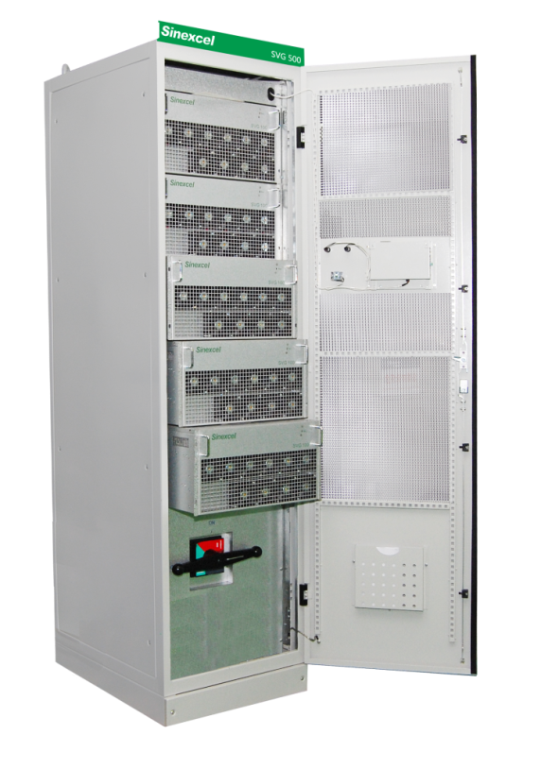
节省空间-大容量设计
大容量，减少占地面积
最小600*800*2200机柜可放置
1）750A APF
2）500kvar SVG
3）500kvar ASVG

Slide 40
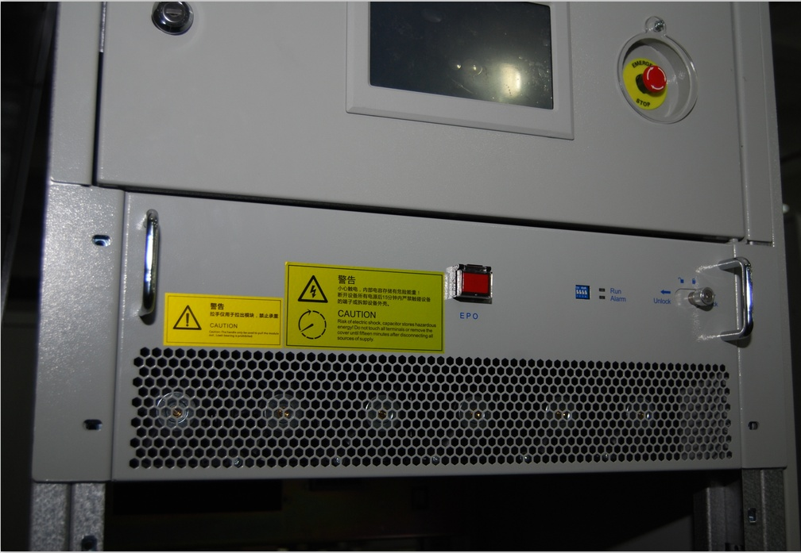
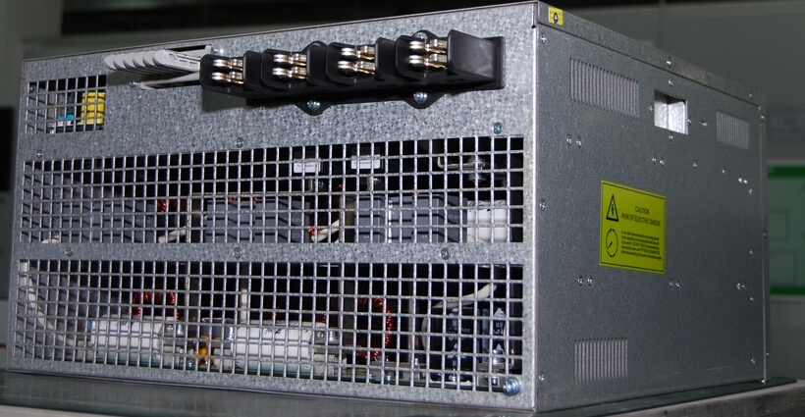
特殊机型-插拔设计
易安装·易更换·易并柜

Slide 41
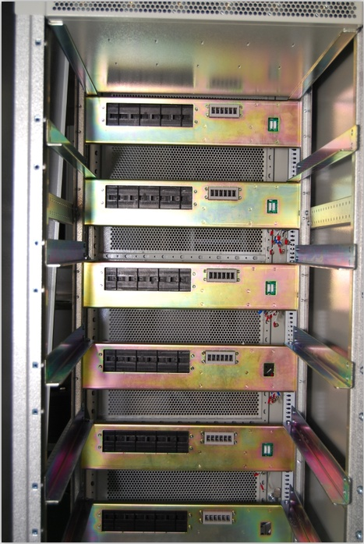
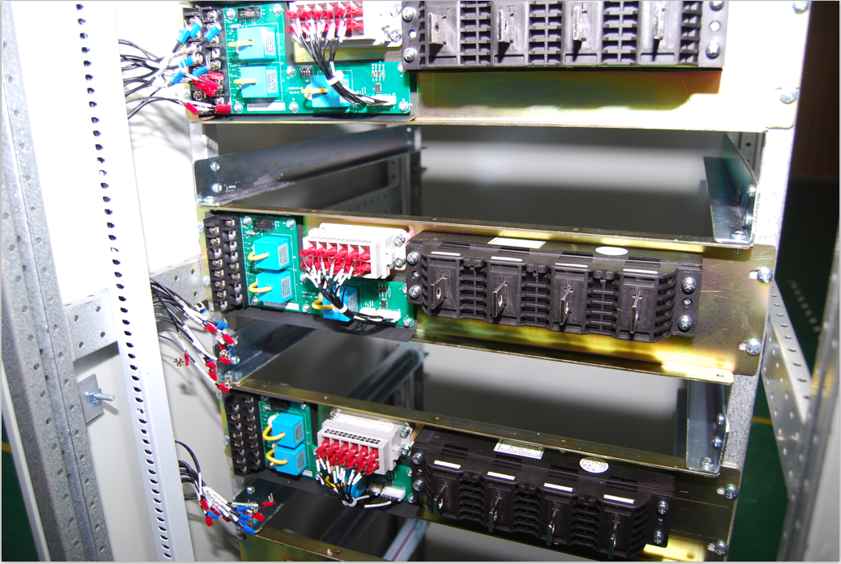
特殊机型-插拔设计
易安装·易更换·易并柜

Slide 42
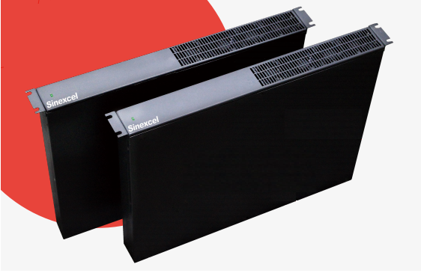
配套应用-刀锋机型
刀锋系列APF
1）尺寸：400W*44.5H*325D
2）重量：仅5kg
3）开关频率：90kHz ,治理效果优
适用于与其他设备配套应用或末端空调的就地补偿，体积小，重量轻，易与其他设备共同组柜。
小容量变频器：电流畸变率高+输入线缆长度长=输入端电压畸变率过高，降低变频器使用寿命，故障率上升。

Slide 43
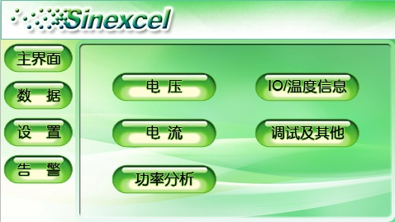


产品缩影-人机界面
易安装·易更换·易并柜

Slide 44





产品缩影-人机界面
易安装·易更换·易并柜

Slide 45
综合优势
模块化产品设计
元器件式产品设计理念
壁挂式、机架式安装适应多种场合
易使用、易运输、易维护、交付时间短
多种算法
快速FFT
智能FFT
瞬时无功
产品特点
1
2
3
4
5
卓越的补偿效果
95%谐波滤除率
PF0.99级无功补偿功能
容性&感性无功手到擒来
三相不平衡补偿功能
无级补偿
SVG实时补偿全响应时间小于15ms
APF实时补偿全响应时间小于5ms
动态响应时间小于100μs
寿命长，补偿容量足
设计寿命十万小时
补偿容量等于安装容量
APF&
ASVG
SVG

Slide 46
案例分享

Slide 47

盛弘电能质量产品IDC业绩
项目名 | 项目时间 | 项目名 | 项目时间
中国移动浙江舟山分公司 | 200811 | 中国移动新疆分公司三期 | 201009
中国电信四川德阳分公司 | 200812 | 中国移动新疆分公司四期 | 201010
中国电信重庆分公司 | 200812 | 中国联通内蒙古分公司 | 201011
中国移动新疆分公司一期 | 200906 | 重庆银行 | 201412
中国移动成都万年枢纽 | 200910 | 湖南移动 | 201308
中国联通重庆公司 | 201003 | 中国移动研究院 | 201309
中国联通鄂尔多斯分公司 | 201007 | 中兴数据机房 | 201406
上海云立方（市北）云计算建设项目 | 201706 | 中国电信云计算贵州信息园数据中心 | 201703

Slide 48


中兴通讯IDC机房SVG方案
SVG：1600Kvar（4*400）

Slide 49




新疆移动通信集团公司塔城分公司IDC机房谐波治理工程
Sinexcel APF开启后，系统中主要的3、5、7、11、13、17和19次谐波含量明显减小，高次谐波基本都得到了消除，电流畸变率（THDI）由30%下降到5%以内，总谐波电流最终下降到3A以内，效果显著。Sinexcel APF完美的滤除UPS产生的谐波，达到预期补偿效果。

Slide 50


中国移动四川成都万年枢纽项目
开启APF后，市电模式下电压畸变率（THDU）由2.5%下降到1.5%，电流畸变率（THDI）由24%下降到5%，总谐波电流由44A下降到9A，该处的功率因数PF由0.89提升到了0.92，视在功率S由130.4kVA下降到127.6kVA。

Slide 51




中国联通呼和浩特市分公司项目
开启APF后，市电模式下，电压畸变率已经降到很低的数据，电流畸变率（THDI）由16%左右下降到5%以内，效果显著。
此外，该处的功率因数得到提升。

Slide 52



中国电信四川成都万年枢纽项目
Sinexcel 接入新楼 UPS 输入端后，流过 UPS 输入端配电柜的谐波电流 将由 56.1A 减小至约 4A，相应的电流畸变率下降至 5%左右。流过 UPS 配电柜 的有功电流将基本保持不变，而总电流将减小约 17%，其视在功率和无功功率都 会相应减小。由于谐波电流被消除了，电压的畸变率将有所好转，预期 Sinexcel 接入后，电压的畸变率将由 3.1%下降至 2%左右。

Slide 53





中国铁通广东分公司谐波治理
APF没开启前，UPS产生的电流畸变率最大达45%，最大谐波电流达45A，谐波电流以5、7次为主；当APF开始补偿后，系统TIDi和谐波电流下降明显，THDi降至7%一下，谐波电流降至6A左右，补偿效果明显

Slide 54


证通电子数据中心谐波无功治理
证通电子数据中心安装盛弘电气5750kvar ASVG同时进行谐波和无功治理，现场安装规范，机柜外观与其他系统柜风格一致，补偿效果良好。

Slide 55


HongKong NTT project, 3.95Mvar SVG

Slide 56
完善的客户服务体系

Slide 57

丰富的客户服务内容
1
技术交流
方案咨询
售前
售
中
现场测试
数据分析
定制方案
施工指导
售后
2
3
定期巡检
及时维护

Slide 58
发散思维-电压暂降

Slide 59

Sinexcel AVC RTS工作原理
电网电压正常时
逆变器不动作
超级电容满电
AVC待机
晶闸管导通
输出电压等于电网电压

Slide 60

Sinexcel AVC RTS工作原理
电网电压恢复正常
AVC停止工作
晶闸管导通
逆变器不动作
超级电容充电
输出电压恢复为电网电压

Slide 61

Sinexcel AVC RTS补偿特性—产品效果
电网电压部分跌落治理效果对比图。绿色为电网电压，紫色为负载电压。

Slide 62

Sinexcel AVC RTS补偿特性—产品效果
三相电网电压跌为0V，治理后输出电压波形。
补偿后电压相位、相角及补偿波形符合度好，正弦波输出

Slide 63
UPS和Sinexcel AVC RTS的区别
项目 | AVC-RTS | 静态UPS
安装占地面积 | 小 | 大
储能元件 | 超级电容 | 电池
储能元件寿命 | 100万次 | 500（铅酸）~3000次（锂电）。随着电池的老化，其容量会降低，此时增加负荷有可能会出现故障
效率（满载时） | >99% | 典型为93%
效率（半载时） | >99% | 87%至90%
环境温度 | <50℃ | 20℃以保证其电池寿命
功率因数 | 1.0(取决于负载) | 0.8至0.9
洁净室安装 | 适合 | 适合（需装空调）
运行成本 | 低，因为效率高且储能元件寿命长无需维护 | 高，因为其效率低，且3至5年需要更换电池，以及持续的电池监测和测试
空调 | 不需要 | 需要几十千瓦容量的空调
设备本身故障时造成断电的风险 | 极低，因为内置了三重冗余安全旁路 | 高，即使有时会额外加装静态旁路
备件 | 模块化设计，意味着零件通用性高 | 需要购置较多的备件

Slide 64
UPS和Sinexcel AVC RTS的区别
项目 | AVC-RTS | 静态UPS
备件 | 模块化冗余设计，意味着零件通用性高 | 需要购置较多的备件
供电电压在380V到480V之外时的电压适用性 | 200V至35kV适用 | 需要全功率的输入输出变压器，占据额外的空间并降低效率
断电保护 | 无，但断电已是非常少见的现象，所以没有必要为此增加大量成本和复杂性（增加储能亦可解决断电问题） | 有，但需要确保所有的电池能正常工作（要看电池老化程度）
能量反灌保护 | 有，AVC支持能量反灌的负载 | 负载能量反灌会使UPS跳闸而无法支撑负载
下游故障清除能力 | 卓越的下游故障清除能力 | 对下游故障忍受力差
环境影响（绿色级别） | 非常轻微的环境影响，因为其效率高，维护少 | 较重的环境影响，因为其效率低，而且电池中含有毒物质，如铅酸和塑料凳，外加电池的处理和循环利用问题

Slide 65
电能质量行业状况

Slide 66


2016年及以前数据分析（企业上市招股书）

Slide 67


2016年及以前数据分析（企业上市招股书）

Slide 68


2016年及以前数据分析（企业上市招股书）

Slide 69
亚洲电能质量联盟调查数据分析-2017
根据亚洲电能质量联盟的调研数据，2017年国内整个电能质量（低压有源）市场总额大约十亿，主要特点：
市场集中：市场占有率前五的厂家出货量是整个市场的40%以上
前五的厂家分别是：盛弘、赛博、英博、山大华天和新能动力
盛弘电气的出货量稳居第一，总额大约2.3亿，其中赛博和英博超过1亿，其他几个厂家出货量相对少一些

Slide 70
谢谢！
深圳市盛弘电气股份有限公司
Tel： 0755-86511588
Fax：0755-86513100
Add：深圳市南山区西丽街道松白路1002号百旺信高科技工业区2区6栋
http://sinexcel.com/index.html

